Slide 1
ПРЕЗЕНТАЦИЯ К УРОКУ
«А МОЖНО ЛИ ПРЕДОТВРАТИТЬ ЧС НА АЗС ?»
Преподавателя математики
ГБПОУ МО «ЭК»
Федоровой И.В.

Slide 2
УРОК ПО ТЕМЕ
«А МОЖНО ЛИ ПРЕДОТВРАТИТЬ ЧС НА АЗС ?»
Цель нашего занятия –это актуализация умений и навыков, умение работать в команде, расширение кругозора

Slide 3
Цель урока: обобщение знаний по разделу «Корни, степени, логарифмы»
Тип урока: бинарный урок обобщения знаний и закрепления умений с применением элементов групповой педагогической технологии и проблемного обучения.
Образовательные задачи, которые были поставлены для выполнения на данном уроке - это актуализация умений и навыков сознательного и рационального использования свойств корня, степеней, логарифмических и показательных уравнений при решении различных практических задач.

Slide 4
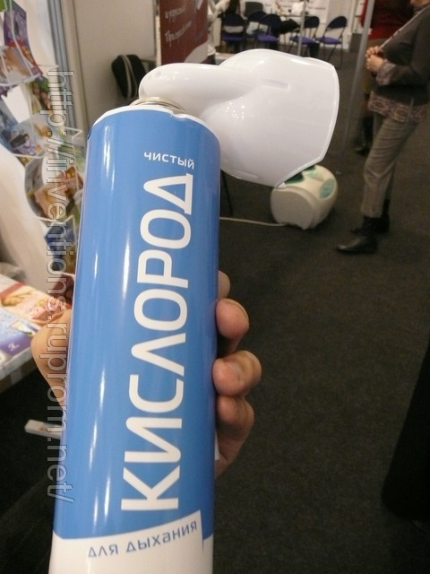
Сколько воздуха потребляет человек за один полный цикл дыхания ?
Для этого необходимо найти значение выражения:

Slide 5

На протяжении одного полного
цикла дыхания человеком
вдыхается 400 - 600
кубических сантиметров
воздуха, при этом соответственно
им поглощается 16-24 сантиметров кубических кислорода и выделяется 14-21 сантиметров кубического углекислого газа.

Slide 6

Какова масса планеты Земля?
Для этого необходимо решить уравнение
(1/3) ^{–120}=3 ^{2х}

Slide 7

Масса планеты приближенно равна
5, 97 *10 ²⁴ кг

Slide 8
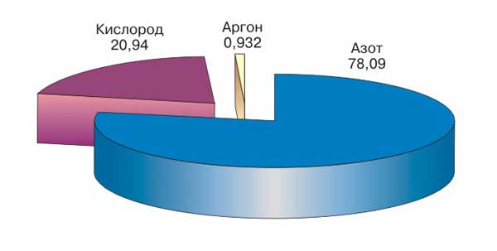
Сколько процентов кислорода содержится в воздухе?
Для этого необходимо найти значение выражения:
(4^{log} ₄⁷ ) * (25^{log}₂₅³)

Slide 9

В воздухе содержится около 21 процента кислорода.

Slide 10
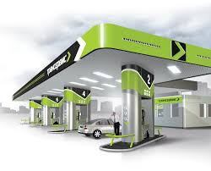
Задача:
На территории АЗС г.о. Электросталь мы должны предотвратить чрезвычайную ситуацию – из-за несоблюдения техники безопасности может произойти пожар.
Ваши действия к его предотвращению:
1.Решить по вариантам предложенные задания.
2. Заполнить таблицу опасных факторов.
3. Обобщить полученные знания и сделать итоговый вывод.

Slide 11



1 вариант | 2 вариант
Задание №1. Решите уравнение:
Задание №2. Вычислите :
Задание №3. Решите уравнение:
Задание № 4. Решите уравнение:

Slide 12
Нормированные значения опасных факторов пожара
Опасный фактор пожара | Предельный параметр и размерность.
Предельная видимость в дыму | 20м
Температура опасная для человека | 70^{о} С
Снижение концентрации кислорода | 15 % об. и менее
Выделение при горении СО₂ | 0,11 кг³/м

Slide 13
КРОССВОРД
Задание: к предложенной сетке кроссворда составить вопросы.
 |  |  |  |  |  |  |  |  |  |  |  |  |  |  |  |  |  |  |  | 8
 |  |  |  |  |  |  |  |  |  |  |  |  |  | 9 | с | т | е | п | е | н | ь
 |  |  |  |  |  |  |  |  |  |  |  |  |  |  |  |  |  |  |  | е |  |  |  |  |  |  | 7
 |  |  |  |  |  |  |  |  |  |  |  |  |  |  | 10 | к | в | а | д | р | а | т | н | ы | й |  | у
 |  |  |  |  |  |  |  |  |  |  |  |  |  |  |  |  |  |  |  | а |  |  |  |  |  |  | г
 |  |  |  |  |  |  |  |  |  |  |  |  |  |  |  |  |  |  |  | в |  |  |  |  |  |  | а
 |  |  |  |  |  |  |  |  |  |  |  |  |  |  | 4 |  |  | 2 |  | е |  |  |  |  | 3 |  | р
 |  |  |  |  |  |  |  |  |  |  |  |  |  |  | к |  |  | д |  | н |  |  |  |  | п |  | н
 |  |  |  |  |  |  |  |  |  |  |  |  |  |  | о |  |  | ы |  | с |  |  |  |  | о |  | ы
 |  |  |  |  |  |  | 12 |  |  |  |  |  | 1 | а | р | и | ф | м | е | т | и | ч | е | с | к | и | й
 |  |  |  |  |  |  | у |  |  |  |  |  |  |  | е |  |  |  |  | в |  |  |  |  | а
 |  |  |  |  | 11 | ч | р | е | з | в | ы | ч | а | й | н | ы | е |  |  | о |  |  |  |  | з
 |  |  |  |  |  |  | а |  |  |  |  |  |  |  | ь |  |  |  |  |  | 5 | л | о | г | а | р | и | ф | м
 |  |  |  |  |  |  | в |  |  |  |  |  |  |  |  |  |  |  |  |  |  |  |  |  | т
 |  |  |  |  |  |  | н |  |  |  |  |  |  |  |  |  |  |  |  |  |  |  |  |  | е
 |  |  |  |  |  |  | е |  |  |  |  |  |  |  |  |  |  |  |  |  | 6 | к | и | с | л | о | р | о | д
 |  |  |  |  |  |  | н |  |  |  |  |  |  |  |  |  |  |  |  |  |  |  |  |  | ь
13 | д | о | п | у | с | т | и | м | а | я |  |  |  |  |  |  |  |  |  |  |  |  |  |  | н
 |  |  |  |  |  |  | е |  |  |  |  |  |  |  |  |  |  |  |  |  |  |  |  |  | о
 |  |  |  |  |  |  |  |  |  |  |  |  |  |  |  |  |  |  |  |  |  |  |  |  | е

Slide 14

Закончите фразу:
«Сегодня на уроке я повторил …»
«Сегодня на уроке я научился…»
«Сегодня на уроке мне понравилось…»
«Сегодня на уроке мне не понравилось…»

Slide 15
СПАСИБО ЗА ВНИМАНИЕ.

